Slide 1
软件工程基础理论
2017.04.25
毛艳华

Slide 2
目录
一. 软件工程的产生和发展
二. 软件工程概述
四. 软件开发基本策略
五. 软件测试
三. 需求分析

Slide 3
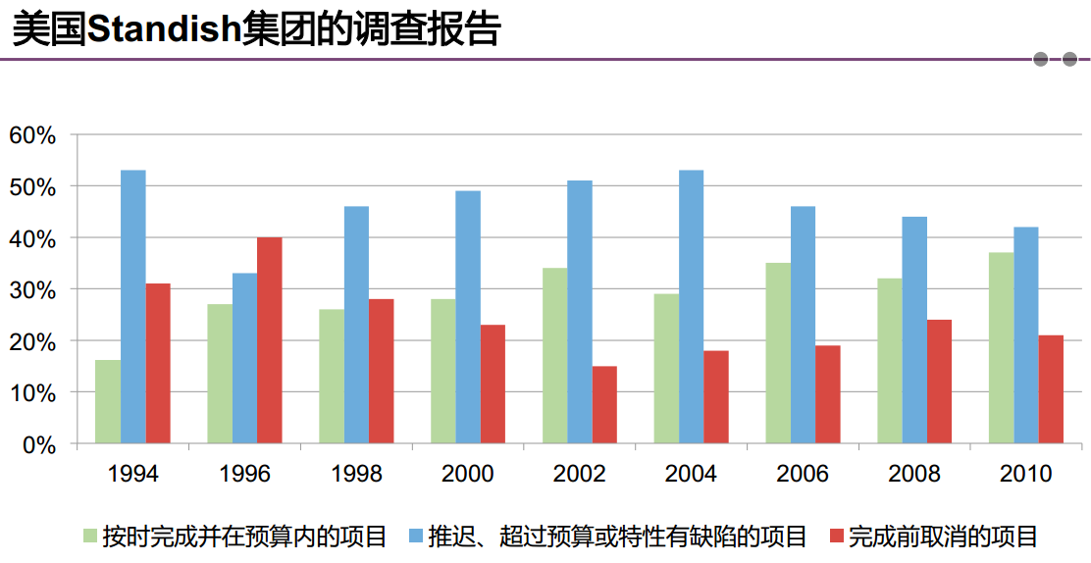
一、软件工程的产生和发展

Slide 4
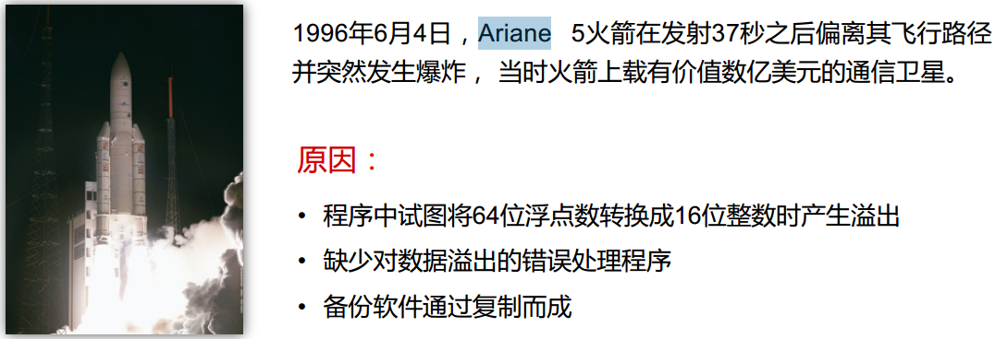
一、软件工程的产生和发展
举例1：阿丽亚娜（Ariane）5 火箭

Slide 5
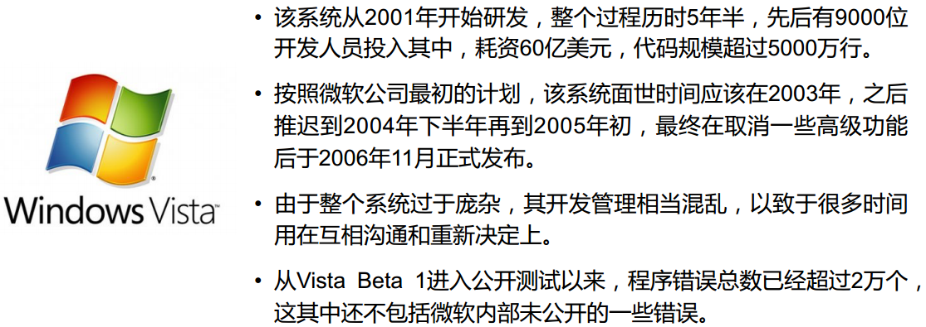
一、软件工程的产生和发展
举例2：Window Vista 系统

Slide 6
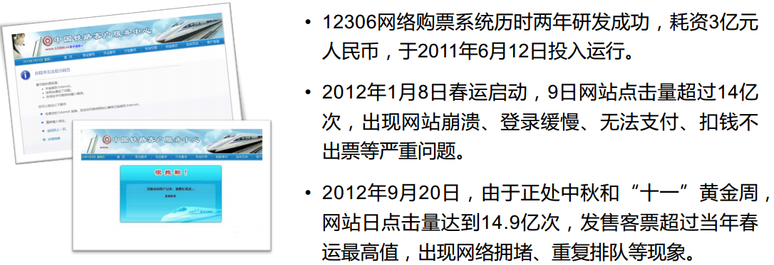
一、软件工程的产生和发展
举例3：12306 网络购票系统

Slide 7
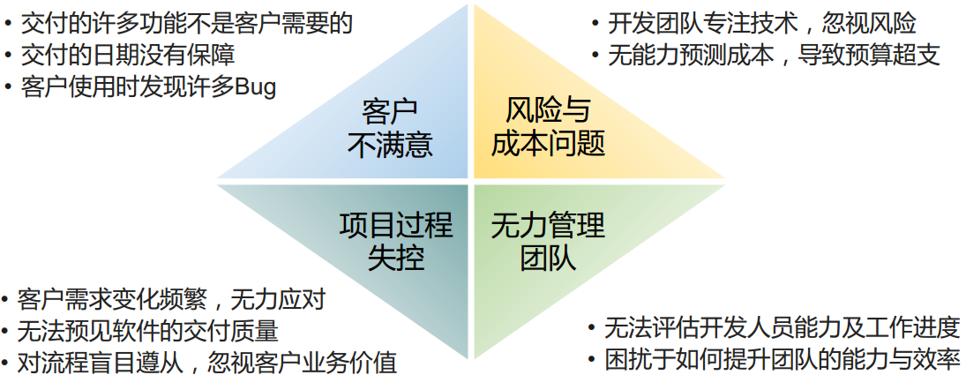
一、软件工程的产生和发展
软件开发面临的挑战

Slide 8

一、软件工程的产生和发展
探讨软件之道

Slide 9
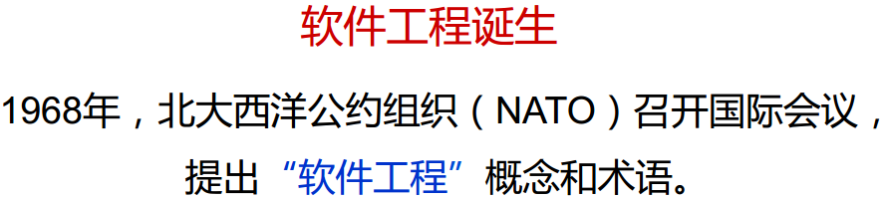
一、软件工程的产生和发展
探讨软件之道

Slide 10
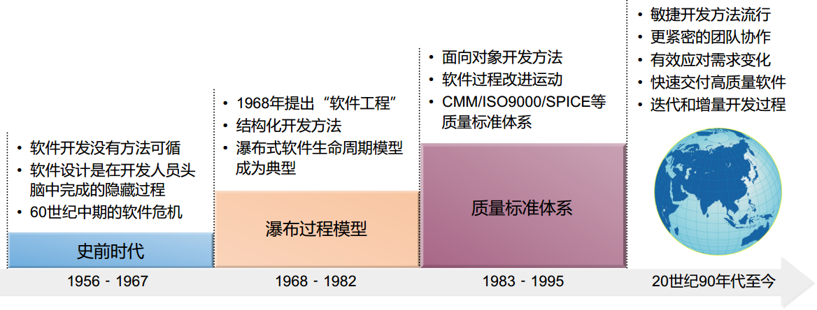
一、软件工程的产生和发展
探讨软件之道

Slide 11
二、软件工程概述
软件定义：
软件是计算机系统中与硬件相互依存的另一部分，是包括程序、数据以及相 关文档的完整集合。
（1）程序是软件开发人员根据用户需求开发的、用程序设计语言描述的、适合计算机执行的指令（语句）序列。
（2）数据是使程序能够正常操作信息的数据结构。
（3）文档是与程序开发、维护和使用有关的图文资料。

Slide 12
二、软件工程概述
2. 软件特点：
（1）软件是一种逻辑实体，而不是物理实体，具有抽象性,是计算机的无形部 分；
（2）软件的生产与硬件不同，它没有明显的制作过程；
（3）软件在运行、使用期间不存在磨损、老化问题；
（4）软件的开发、运行对计算机系统具有依赖性，受计算机系统的限制，这导致了软件移植的问题；
（5）软件复杂性高，成本昂贵；
（6）软件开发涉及诸多的社会因素；

Slide 13
二、软件工程概述
3. 软件分类：
按照功能可以分为：应用软件、系统软件、支撑软件（或工具软件）
（1）应用软件是为解决特定领域的应用而开发的软件。如：预付费管理系统、能源管理系统等。
（2）系统软件是计算机管理自身资源，提高计算机使用效率并为计算机用户提供各种服务的软件。如：操作系统、数据库管理系统等。
（3）支撑软件是介于系统软件和应用软件之间，协助用户开发软件的工具软件。比如：上位机软件、MBDebug软件。

Slide 14
二、软件工程概述
4. 软件工程的定义和目的：
（1）定义：软件工程是指应用计算机科学、数学及管理科学等原理，以工程化的原则和方法来开发与维护软件的学科。
（2）目的：研究软件工程的主要目的就是在规定的时间、规定的开发费用内开发出满足用户需求的高质量的软件系统(高质量是指错误率低、好用、易用、可移植、易维护等)。简言之：创造“足够好”的软件。
（3）核心思想：把软件产品看作是一个工程产品来处理。

Slide 15
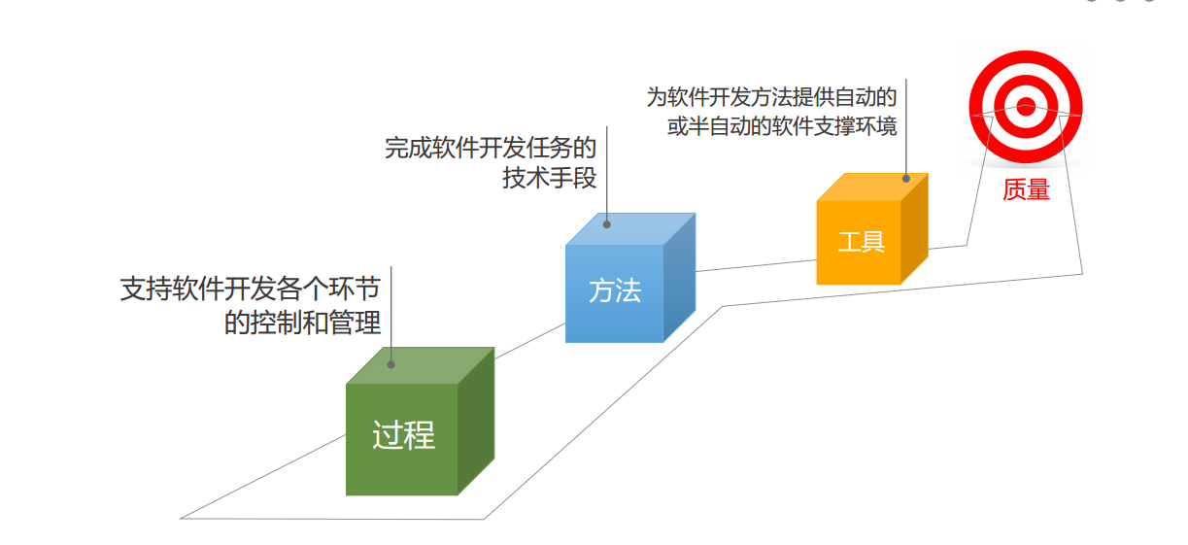
二、软件工程概述
（4）软件工程的三个要素：方法、工具和过程。

Slide 16
二、软件工程概述
5. 软件生命周期：
（1）定义：将软件产品从提出、实现、使用、维护到停止使用或退役的过程称为软件生命周期。
（2）软件生命周期一般划分为定义、开发和维护3个阶段：
定义阶段：可行性研究、需求分析2个阶段。
开发阶段：概要设计、详细设计、编码实现和测试4个阶段。
维护阶段：使用、维护、退役阶段。
详解：
a. 软件定义阶段：包括制定计划和需求分析。
制定计划：确定总目标；可行性研究；探讨解决方案；制定开发计划。
需求分析：对待开发软件提出的需求进行分析并给出详细的定义。

Slide 17
二、软件工程概述
需求分析方法有：1）结构化需求分析方法；2）面向对象的分析方法。
需求分析的任务就是导出目标系统的逻辑模型，解决“做什么”的问题。
需求分析一般分为需求获取、需求分析、编写需求规格说明书和需求评审四个步骤进行。
b. 软件开发阶段：
软件设计：分为概要设计和详细设计两个部分。
软件实现：把软件设计转换成计算机可以接受的程序代码。
软件测试：在设计测试用例的基础上检验软件的各个组成部分。
c. 软件运行维护阶段：软件投入运行，并在使用中不断地维护，进行必要的扩充和删改。
注：软件生命周期中所花费最多的阶段是软件运行维护阶段。

Slide 18
二、软件工程概述
6. 软件工程原则：
软件工程原则：抽象、信息隐蔽、模块化、局部化、确定性、一致性、完备性和可验证性。

Slide 19
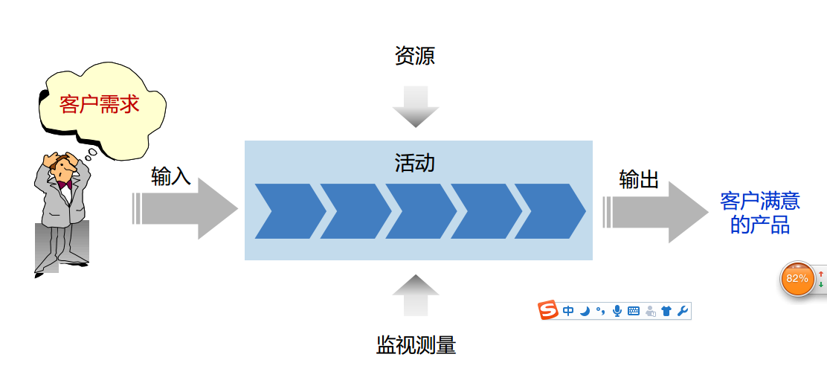
二、软件工程概述
7. 软件工程过程：

Slide 20
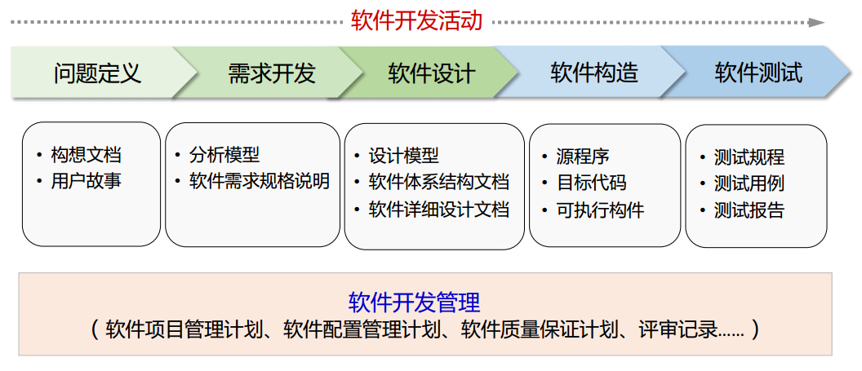
二、软件工程概述
7. 软件工程过程：

Slide 21
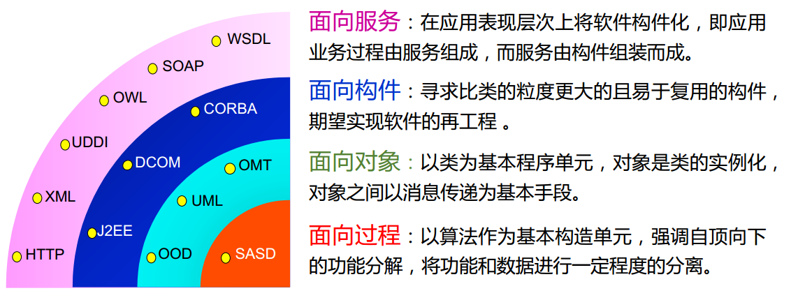
二、软件工程概述
8. 软件工程方法：

Slide 22
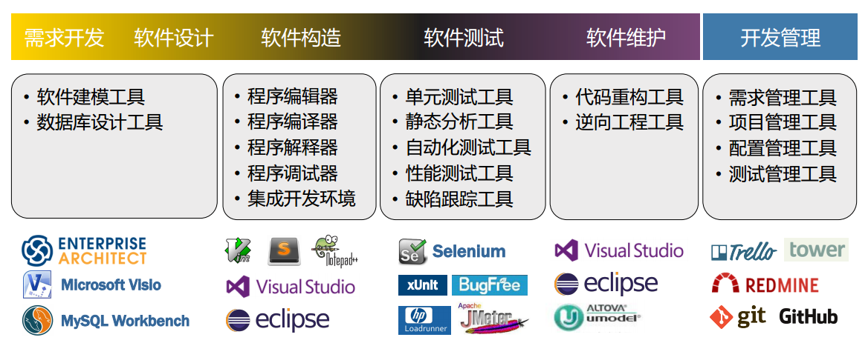
二、软件工程概述
9. 软件工程工具：

Slide 23
三、软件需求
1．通常，一个软件要经历以下过程：
需求
分析
设计
实现
集成
维护
退役
以上阶段，哪个最重要呢？
显然，需求是目标软件产品的根和源。如果需求不准确或是错误的，无论如何也不可能开发出满足客户需求的软件产品，也就是说，需求对软件产品的最终成功起着至关重要的作用。

Slide 24
三、软件需求
2．有的人说，需求的任务就是要确定客户想要什么，这是一个错误的概念。
正确的概念：需求的真正目标是确定客户到底需要什么？
客户想要什么和需要什么是完全不同的概念。

Slide 25
三、软件需求
3．根据获取和确定软件需求的能力和水平，分为3个层次：
被动型（初级形式）------客户方牵着开发方的鼻子走，开发方陷于非常被动的境地，客户要什么就给什么，需求做到这个层次，软件产品及开发方成功的可能性非常小。
主动型------开发方牵着客户方的鼻子走，开发方能帮助客户发掘和确定目标软件系统的需求，开发方始终处于非常主动的地位，如果需求做到这个层次，软件产品及开发方成功的可能性非常大，通常，成功的软件团队企业都能达到这个层次。
引领型（最高层次）------开发方通常在没有确定的客户的情况下，就能发现和预见到潜在的客户群体中的需求，通过市场调查研究等方式确定需求，进而设计开发出软件产品，该产品将迅速占领市场，引领潮流。成功的例子，大家有目共睹，例如，微软的Windows和Office，引领了图形化操作系统和办公自动化的潮流，谷歌和百度引领了互联网搜索引擎的潮流，MSN、微信和QQ引领了互联网时代网络社交的潮流等等。做到这个层次，软件产品和软件团队企业将获得极大的成功。

Slide 26
三、软件需求
4．如何获取需求
第一步，准备阶段
第二步，需求的抽取、记录和分析。
第三步，完成需求文档。
第四步，需求的确认。

Slide 27
三、软件需求
第一步，准备阶段
包括三项工作：
（1）确定本次需求调研要获取和收集什么
本次调研的内容
事先列出问题清单，通常，用户没有耐心、细致的回答问题，所以，题目通常做成客户可选择或判断的的形式，以简化用户答题的过程。
（2）采用哪些方法或手段
访谈客户与用户
问卷调查
对用户过程中所用表格进行分析
对业务过程中的录像进行分析
情景分析
快速原型

Slide 28
三、软件需求
对专家进行访谈
分析现有的、类似的软件产品
从行业标准和制度中提取需求
从互联网上查找信息
（3）时间、地点及参与的人员

Slide 29
三、软件需求
第二步，需求的抽取、记录和分析。
每次调研，开发方都要与客户详细地把每一项业务进行明确、有效的讨论、分析、抽取和确认，并做详细记录，每次到要形成一个调研记录文档。

Slide 30
三、软件需求
第三步，完成需求文档。
基于前面的调研记录，分析整理出需求文档，需求文档中包括功能性需求和非功能性需求。
功能性需求指与目标软件的业务功能直接相关的功能。如，HM系统中的，报表管理，能耗分析等。
非功能性需求指目标软件的性质，例如，可靠性、可维护性、对软件运行环境的要求等

Slide 31
三、软件需求
第四步，需求的确认。
需求文档要得到客户方和开发方的认可，并且客户方和开发方都要进行签字确认。
截止到目前，需求工作基本结束。当然，随着分析、设计、实现和集成的开展，一旦分析需求文档中存在问题，还将回溯到需求，改进和完善需求文档。

Slide 32
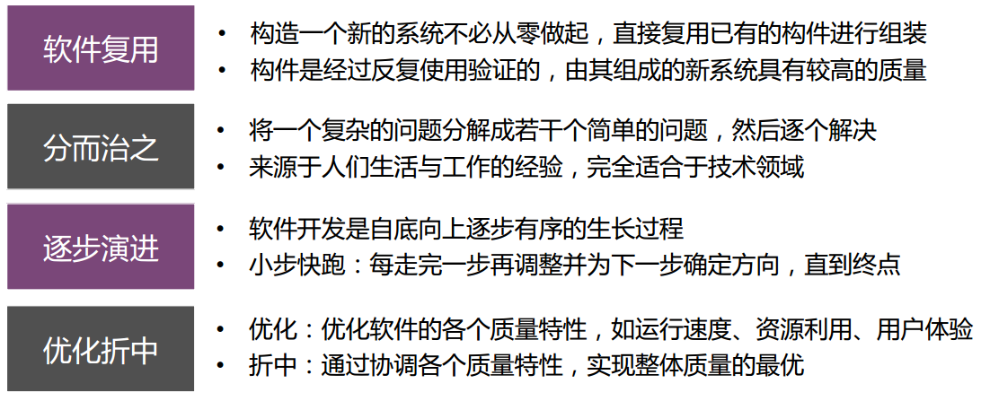
四、软件开发基本策略

Slide 33
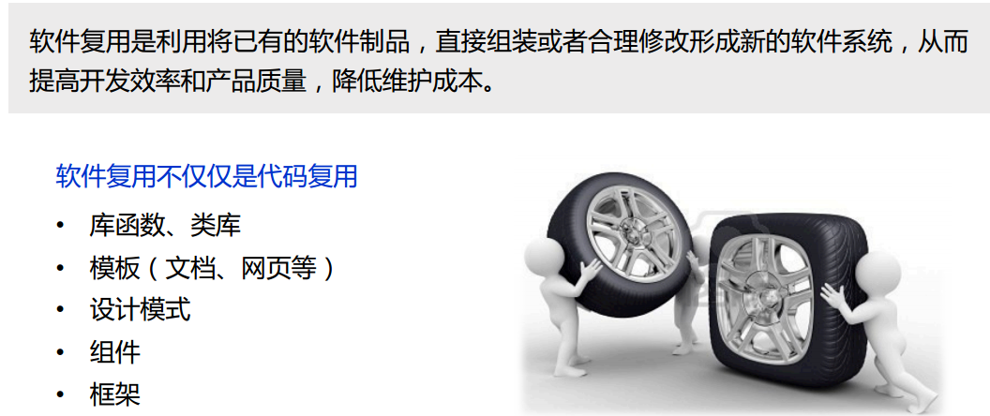
四、软件开发基本策略
软件开发基本策略-软件复用

Slide 34
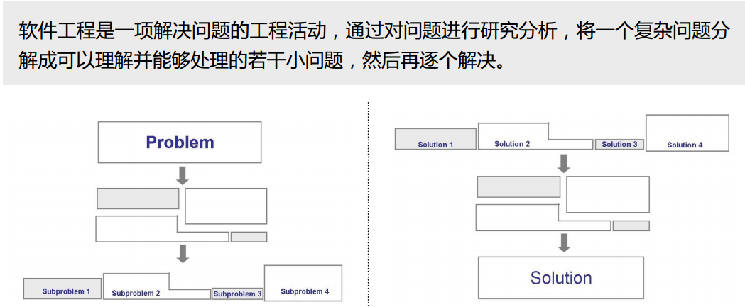
四、软件开发基本策略
软件开发基本策略-分而治之

Slide 35
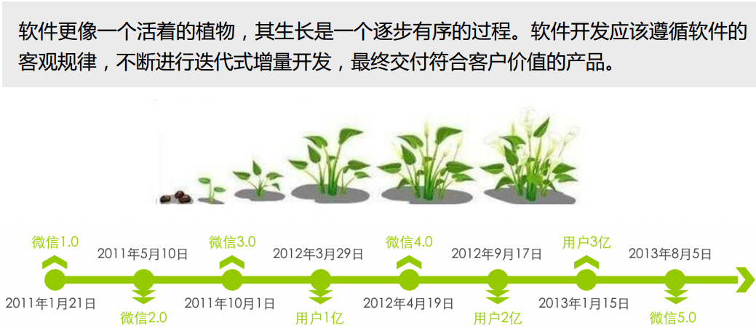
四、软件开发基本策略
软件开发基本策略-逐步演进

Slide 36
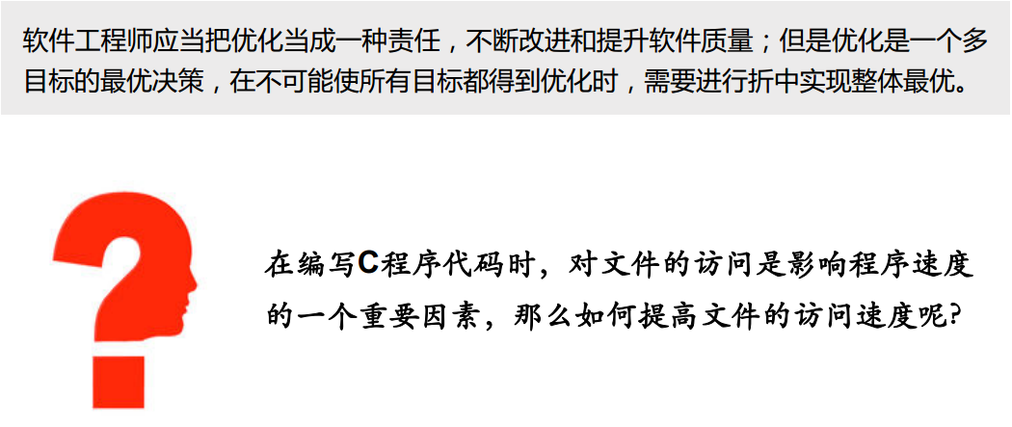
四、软件开发基本策略
软件开发基本策略-优化折中

Slide 37
五、软件测试
1．软件测试的目的
软件测试就是保证软件质量的重要手段，其主要过程涵盖了整个软件生命周期的过程，包括需求定义阶段的需求测试、编码阶段的单元测试、集成测试以及后期的确认测试、系统测试、验证软件是否合格、能否交付给用户使用。
软件测试就是使用人工或自动手段来运行或测定某个系统的过程，其目的在于检验它是否满足规定的需求或是弄清预期结果与实际结果之间的差别。
软件测试应贯穿于整个软件过程，只有当软件退役后测试工作才应该停止。

Slide 38
五、软件测试
2．软件测试的原则
1）所有测试都应追溯到需求；
2）严格执行测试计划，排除测试的随意性；
3）避免由软件开发人员测试自己的程序，充分注意测试中的群集性现象；
4）除了很小的程序外，“彻底”的穷举测试是不可能的；
5）妥善保存测试计划、测试用例、出错统计和最终的分析报告，为维护提供方便；
软件测试的每一次测试都需要准备好一些测试数据，与被测程序一起输入到计算机中执行；
一般把程序执行一次需要的一组测试数据和该组测试数据可以得出怎样的输出结果(期望结果)称为一个“测试用例”，每一个测试用例产生一个相应的“测试结果”，如果它与“期望结果”不相符合，说明程序中存在错误，需要改正错误。
测试是对软件规格说明、设计和编码的最后的复审，所以软件测试贯穿在整个软件开发期的全过程。

Slide 39
五、软件测试
3．软件测试的类型
软件测试有两种类型：
（一）基于执行的测试
基于执行的测试：测试软件的行为特性。
其测试对象：code
有一种荒谬的说法：测试是为了证明软件没有缺陷。
一个成功的测试是发现了软件的缺陷。
测试的行为特性包括：正确性、实用性、可靠性、健壮性和性能。
（二）基于非执行的测试
基于非执行的测试：测试软件而不运行测试用例。
其测试对象：code、documents。
非执行的测试的方法：评审
评审：走查和审查

Slide 40
五、软件测试
4．测试用例设计
测试用例是由测试数据和期望结果组成。设计测试用例的目的就是用尽可能少的测试数据，达到尽可能大的程序覆盖面，发现尽可能多的软件错误和问题 。
用白盒法设计测试用例常用以下几种技术：
① 语句覆盖
② 判定覆盖
③ 条件覆盖
④ 判定／条件覆盖
⑤ 条件组合覆盖
⑥ 路径覆盖

Slide 41
五、软件测试
用黑盒法设计测试用例常用以下几种技术：
① 等价类划分法
② 边界值分析法
③ 错误推测法
④ 因果图法

Slide 42
五、软件测试
5．软件测试的实施
① 单元测试：是对每一个编制好的模块进行测试，其目的在于发现和排除各模块内部可能存在的差错及详细设计中产生的错误。进行单元测试时，根据程序的内部结构设计测试用例，主要采用白盒测试法。
② 集成测试。是在单元测试的基础上，将所有模块按照设计要求组装成为系统而进行的测试，它的任务是检查模块间的接口和通信、各子功能的组合能否达到预期要求的功能、全程数据结构是否有问题等。集成测试主要发现设计阶段产生的错误，通常采用黑盒测试法 。
集成测试时，将各个模块组装成系统的方法有：
非增量组装方式是先分别对每个模块进行单元测试，再把所有模块按设计要求组装在一起进行测试，最终得到所要求的软件。
增量组装方式是把下一个要测试的模块同已经测试好的那些模块结合起来进行测试，测试完以后再把下一个应该测试的模块结合进来测试。

Slide 43
五、软件测试
③ 确认测试。确认测试是在集成测试通过后，在用户的参与下进行确认测试。这时通常使用实际数据进行测试，以验证系统是否能满足用户的实际需要。它的任务就是以需求规格说明书作为依据来验证软件的性能、功能及其他特征是否与用户的要求一致，通常采用黑盒测试。
④ 系统测试。系统测试是在更大范围内进行的测试。系统测试是把通过确认测试后的软件与计算机硬件、外设、某些支持软件、数据和人员等结合在一起，在实际运行环境下，对计算机系统进行的一系列集成测试和确认测试。

Slide 44
THANK YOU！
谢 谢
北京爱博精电科技有限公司
Tell: 010-5639 0000 | Web: www.accuenergy.com.cn | Email: marketing@accuenergy.com.cn

